Slide 1

ORDENAÇÃO DIRETA
(SELECTION SORT)
Alunos: Deivison, Fernando e Mateus
Professora:Yorah Bosse

Slide 2
Definição: A ordenação por seleção (do inglês, selection sort) é um algoritmo de ordenação baseado em se passar sempre o menor valor do vetor para a primeira posição (ou o maior dependendo da ordem requerida), depois o de segundo menor valor para a segunda posição, e assim é feito sucessivamente com os n-1 elementos restantes, até os últimos dois elementos.

Slide 3
Vantagens: -Ele é um algoritmo simples de ser implementado. -Não necessita de um vetor auxiliar. -É mais otimizado no processamento, pois não ocupa muita memória.

Slide 4
Desvantagens: -É um dos mais lentos para grandes vetores. -Ele não é estável. -Ele sempre faz comparações, independente se o vetor está ordenado ou não.

Slide 5
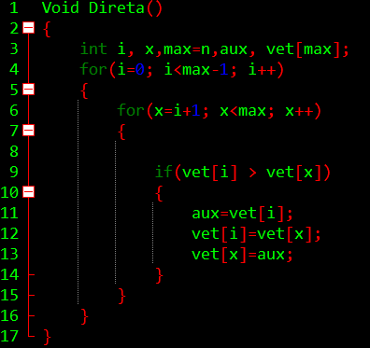
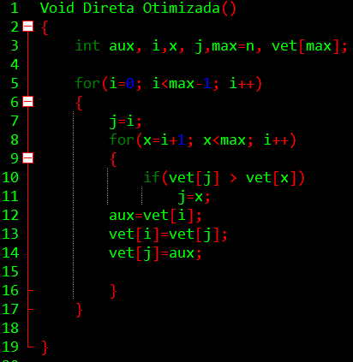
Ordenação Direta
Ordenação Direta Otimizada

Slide 6
O ALGORITMO
Teoria:

Slide 7
Estrutura: Dois laços funcionam como índice: I- Determina a posição que será ordenada II- Faz a varredura do vetor procurando o menor valor comparação: se for sim = faz a troca de valores se for não = Passa para a próxima interação

Slide 8
Exemplo:

Slide 9
Diferenças:
Ordenação Direta
- Vai comparando e modifica;
Ordenação Direta Otimizada
- Guarda depois modifica;

Slide 10
TESTE DE MESA

